Slide 1
Git的配置及基本使用
SOP 陆屹诚

Slide 2
Git简介
Git是一种分布式版本控制系统（ Distributed Version Control System，简称 DVCS ），客户端并不只提取最新版本的文件快照，而是把代码仓库完整地镜像下来。这么一来，任何一处协同工作用的服务器发生故障，事后都可以用任何一个镜像出来的本地仓库恢复。因为每一次的提取操作，实际上都是一次对代码仓库的完整备份

Slide 3
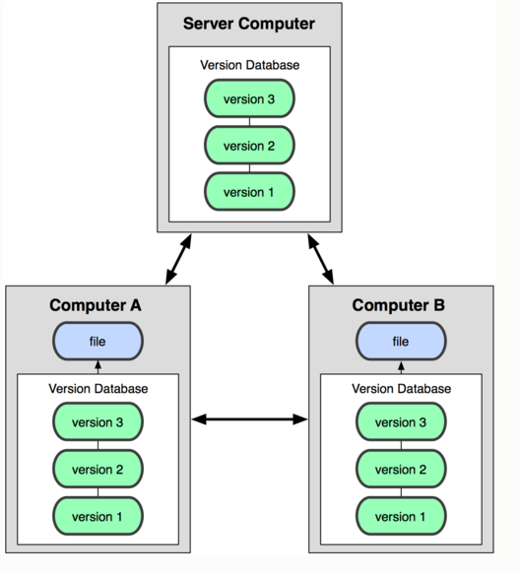

Slide 4
Git与其他版本控制软件的区别
Git 和其他版本控制系统的主要差别在于，Git 只关心文件数据的整体是否发生变化，而大多数其他系统则只关心文件内容的具体差异。

Slide 5
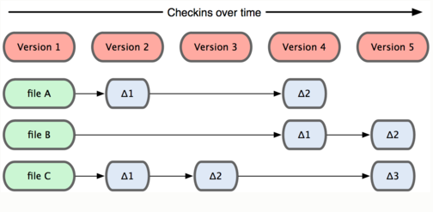
其他系统在每个版本中记录着各个文件的具体差异

Slide 6
Git 并不保存这些前后变化的差异数据。实际上，Git 更像是把变化的文件作快照后，记录在一个微型的文件系统中。每次提交更新时，它会纵览一遍所有文件的指纹信息并对文件作一快照，然后保存一个指向这次快照的索引。为提高性能，若文件没有变化，Git 不会再次保存，而只对上次保存的快照作一链接。

Slide 7
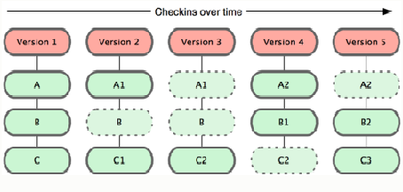
Git 保存每次更新时的文件快照

Slide 8
Git系统中文件的三种状态
对于任何一个文件，在 Git 内都只有三种状态：已提交（committed），已修改（modified）和已暂存（staged）。已提交表示该文件已经被安全地保存在本地数据库中了；已修改表示修改了某个文件，但还没有提交保存；已暂存表示把已修改的文件放在下次提交时要保存的清单中。

Slide 9
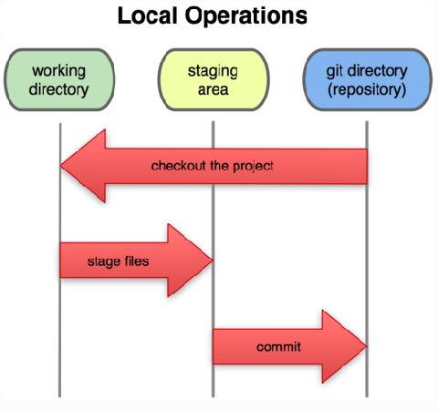
工作目录，暂存区域，以及本地仓库

Slide 10
Git的基本工作流程
在工作目录中修改某些文件。
对修改后的文件进行快照，然后保存到暂存区域。
提交更新，将保存在暂存区域的文件快照永久转储到 Git 目录中。
所以，我们可以从文件所处的位置来判断状态：如果是 Git 目录中保存着的特定版本文件，就属于已提交状态；如果作了修改并已放入暂存区域，就属于已暂存状态；如果自上次取出后，作了修改但还没有放到暂存区域，就是已修改状态。

Slide 11
安装
Yum安装
源码安装

Slide 12
使用前配置
Git 提供了一个叫做 git config 的工具,专门用来配置或读取相应的工作环境变量。而正是由这些环境变量，决定了 Git 在各个环节的具体工作方式和行为。这些变量可以存放在以下三个不同的地方：
/etc/gitconfig 文件：系统中对所有用户都普遍适用的配置。若使用 git config 时用 --system 选项，读写的就是这个文件。
~/.gitconfig 文件：用户目录下的配置文件只适用于该用户。若使用 git config 时用 --global 选项，读写的就是这个文件。
当前项目的 git 目录中的配置文件（也就是工作目录中的 .git/config 文件）：这里的配置仅仅针对当前项目有效。每一个级别的配置都会覆盖上层的相同配置，所以 .git/config 里的配置会覆盖/etc/gitconfig 中的同名变量。

Slide 13
用户信息的配置
第一个要配置的是你个人的用户名称和电子邮件地址。这两条配置很重要，每次 Git 提交时都会引用这两条信息，说明是谁提交了更新，所以会随更新内容一起被永久纳入历史记录：
git config --global user.name "John Doe"
git config --global user.email johndoe@example.com
如果用了 --global 选项，那么更改的配置文件就是位于你用户主目录下的那个，以后你所有的项目都会默认使用这里配置的用户信息。如果要在某个特定的项目中使用其他名字或者电邮，只要去掉 --global选项重新配置即可，新的设定保存在当前项目的 .git/config 文件里。

Slide 14
取得项目的 Git 仓库
有两种取得 Git 项目仓库的方法。第一种是在现存的目录下，通过导入所有文件来创建新的 Git 仓库。第二种是从已有的 Git 仓库克隆出一个新的镜像仓库来。
1.在工作目录中初始化新仓库：
git init
完成后会在当前目录生成一个.git目录，所有 Git 需要的数据和资源都存放在这个目录中。
2.从现有仓库克隆：
git clone [url]
如：git clone git://github.com/schacon/grit.git
这会在当前目录下创建一个名为grit的目录，其中包含一个 .git 的目录，用于保存下载下来的所有版本记录，然后从中取出最新版本的文件拷贝。
Git 支持许多数据传输协议。之前的例子使用的是 git:// 协议，不过你也可以用 http(s):// 或者 user@server:/path.git 表示的 SSH 传输协议。

Slide 15
新加操作流程
确定文件状态
git status
# On branch master
#
# Initial commit
#
nothing to commit (create/copy files and use "git add" to track)
这说明你现在的工作目录相当干净。换句话说，所有已跟踪文件在上次提交后都未被更改过。

Slide 16
当我们创建一个文件后，再次执行git status命令后，出现的结果如下：
vim README
git status
# On branch master
#
# Initial commit
#
# Untracked files:
# (use "git add <file>..." to include in what will be committed)
#
# README
nothing added to commit but untracked files present (use "git add" to track)
在状态报告中可以看到新建的README文件出现在“Untracked files”下面。未跟踪的文件意味着Git在之前的快照（提交）中没有这些文件；Git 不会自动将之纳入跟踪范围，除非你明明白白地告诉它“我需要跟踪该文件”，因而不用担心把临时文件什么的也归入版本管理。

Slide 17
暂存（跟踪）新文件
命令语法：git add [filename/dirname] #支持通配符
git add README
git status
# On branch master
#
# Initial commit
#
# Changes to be committed:
# (use "git rm --cached <file>..." to unstage)
#
# new file: README
#
只要在 “Changes to be committed” 这行下面的，就说明是已暂存状态。如果此时提交，那么该文件此时此刻的版本将被留存在历史记录中。

Slide 18
提交已暂存（跟踪）的文件
命令语法：git commit –m ‘something’
git commit –m ‘Initlized the project’
[master (root-commit) a39b563] Initlized the project
1 files changed, 1 insertions(+), 0 deletions(-)
create mode 100644 README
可以看到，提交后它会告诉你，当前是在哪个分支（master）提交的，本次提交的完整 SHA-1 校验和是什么（a39b563），以及在本次提交中，有多少文件修订过，多少行添改和删改过。这时再执行git status命令后，结果如下：
git status
# On branch master
nothing to commit (working directory clean)
说明你的工作目录又恢复干净了。

Slide 19
修改操作流程
1. git status
# On branch master
# Changed but not updated:
# (use "git add <file>..." to update what will be committed)
# (use "git checkout -- <file>..." to discard changes in working directory)
#
# modified: nginx.conf
#
no changes added to commit (use "git add" and/or "git commit -a")
2. git add nginx.conf
3. git status
# On branch master
# Changes to be committed:
# (use "git reset HEAD <file>..." to unstage)
#
# modified: nginx.conf
#
3. git commit –m ‘modifed the nginx.conf to add block ip’
[master 7a3dee7] modifed the nginx.conf to add block ip
1 files changed, 1 insertions(+), 1 deletions(-)
4. git status
# On branch master
nothing to commit (working directory clean)

Slide 20
重命名文件
1.git status
# On branch master
nothing to commit (working directory clean)
2. git mv README README.txt
3. git status
# On branch master
# Changes to be committed:
# (use "git reset HEAD <file>..." to unstage)
#
# renamed: README -> README.txt
#
4. git commit -m 'rename the README file to README.txt‘
[master dc99a90] rename the README file to README.txt
1 files changed, 0 insertions(+), 0 deletions(-)
rename README => README.txt (100%)
5. git status
# On branch master
nothing to commit (working directory clean)

Slide 21
删除文件
1.git status
# On branch master
nothing to commit (working directory clean)
2. git rm README.txt
rm 'README.txt‘
3. git status
# On branch master
# Changes to be committed:
# (use "git reset HEAD <file>..." to unstage)
#
# deleted: README.txt
#
4. git commit -m 'delete the README.txt'
[master 9dcc96b] delete the README.txt
1 files changed, 0 insertions(+), 1 deletions(-)
delete mode 100644 README.txt
5. git status
# On branch master
nothing to commit (working directory clean)

Slide 22
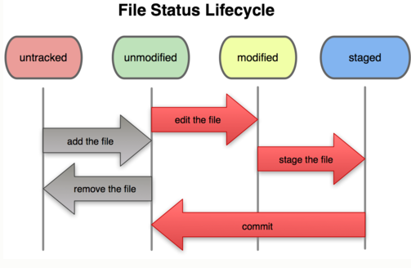
文件状态变化周期图

Slide 23
文件修改比较
命令:git diff [file name] #加文件名比较特定文件，不加文件名比较全部被修改的文件
git status
# On branch master
# Changed but not updated:
# (use "git add <file>..." to update what will be committed)
# (use "git checkout -- <file>..." to discard changes in working directory)
#
# modified: blockips.conf
# modified: nginx.conf
#
no changes added to commit (use "git add" and/or "git commit -a")
git diff
diff --git a/blockips.conf b/blockips.conf
index eca1e2a..9a9e2a8 100644
--- a/blockips.conf
+++ b/blockips.conf
@@ -11,4 +11,5 @@ deny 61.135.186.0/24;
deny 115.239.212.0/24;
deny 220.181.51.0/24;
deny 123.125.67.0/24;
+deny 1.1.1.1;
allow all;
diff --git a/nginx.conf b/nginx.conf
index 2d53f79..afef27d 100644
--- a/nginx.conf
+++ b/nginx.conf
@@ -40,7 +40,7 @@ http {
include upstream.conf;
include server.conf;
- include blockips.conf;
+# include blockips.conf;
sendfile on;
server_names_hash_bucket_size 128;

Slide 24
查看提交历史
命令：git log # 只能查看commited后的记录
commit 30e2baa088843273eed0fe4f0fb0943ce64b865a
Author: yclu <yclu@tudou.com>
Date: Sun Apr 7 21:24:16 2013 +0800
modify the README
commit ba310cb0d98baddf6aa36032f6545024f8e1d046
Author: marco <pqlu@tudou.com>
Date: Sun Apr 7 21:23:11 2013 +0800
add README
commit 85ba7e3d48e4d2c1efe7478333fffd0ad0681260
Author: marco <pqlu@tudou.com>
Date: Sun Apr 7 20:03:22 2013 +0800
add nginx.conf

Slide 25
撤销操作
修改最后一次提交：git commit –amend
取消已暂存的文件：git reset HEAD <file>
取消对文件的修改：git checkout -- <file>
Notes:
$ git add .
$ git status
# On branch master
# Changes to be committed:
# (use "git reset HEAD <file>..." to unstage)
#
# modified: README.txt
# modified: benchmarks.rb
#
$ git reset HEAD benchmarks.rb benchmarks.rb: locally modified
$ git status
# On branch master
# Changes to be committed:
# (use "git reset HEAD <file>..." to unstage)
#
# modified: README.txt
#
# Changes not staged for commit:
# (use "git add <file>..." to update what will be committed)
# (use "git checkout -- <file>..." to discard changes in working directory)
#
# modified: benchmarks.rb
#

Slide 26
搭建Git服务器
使用软件为Gitolite，需要在服务器上面先创建一个用户，比如git，然后生成一对key文件，将私钥复制到client端，然后将公钥重命名为admin.pub（名字随便取）。
git clone git://github.com/sitaramc/gitolite获取最新的代码，然后在git用户的主目录下执行如下命令安装：
gitolite/install -to $HOME/bin #bin目录需事先创建
gitolite setup –pk .ssh/admin.pub
完成后会在目录下生成projects.list（file） ，repositories（dir），其中repositories就是git的仓库所在目录,里面包含gitolite-admin.git和一个testing.git，其中gitolite-admin.git就是管理用户，权限和项目的一个特殊的项目。
至此，所有在服务器上面的操作已经完成。

Slide 27
配置权限及仓库
在客户端上执行：
git clone git@10.25.14.224:gitolite-admin
此时gitolite-admin这个项目就被下载下来了，里面包含keydir和conf两个文件夹，keydir是存放每个用户的公钥的，conf文件夹下的gitolite.conf文件就是增加项目，控制权限和用户的配置文件。

Slide 28
repo gitolite-admin
RW+ = admin
repo testing
RW+ = @all
repo tengine-conf-web
RW+ = yclu
RW = marco
R = atsun
以上是一个gitolite.conf的样例，repo代表项目版本库的名称，C（创建）,RW+（读写及强制更新）,RW（读写）,R（只读）等代表的是等号后面的用户所具有的权限，支持嵌套，比如:
@sa = yclu marco
repo tengine-conf-web
RW+ = @sa
这就代表用户yclu和marco具有相同的权限。
完成修改后，将用户的公钥放入keydir，随后执行git add ;git commit，将修改内容提交之本地的项目仓库。

Slide 29
推送文件
将修改提交至服务器并使之生效：
命令为git push
Counting objects: 12, done.
Delta compression using up to 24 threads.
Compressing objects: 100% (7/7), done.
Writing objects: 100% (8/8), 1.17 KiB, done.
Total 8 (delta 0), reused 0 (delta 0)
remote: Initialized empty Git repository in /home/git2/repositories/tengine-conf-web.git/
To git2@10.25.14.224:gitolite-admin
7bd912c..92f1771 master -> master
此时会同时在服务器中创建tengine-conf-web项目，并赋予配置文件中用户特定的权限。

Slide 30
获取更新
命令: git pull
remote: Counting objects: 5, done.
remote: Compressing objects: 100% (2/2), done.
remote: Total 3 (delta 0), reused 0 (delta 0)
Unpacking objects: 100% (3/3), done.
From 10.25.14.224:tengine-conf-web
937429f..9811574 master -> origin/master
Updating 937429f..9811574
Fast-forward
README | 1 +
1 files changed, 1 insertions(+), 0 deletions(-)

